Slide 1
CASA LUI DUMNEZEU = MESIA + COMUNITATEA
Templul (Cortul) :modelul dupa care se indruma comunitatea
Multă vreme Israel a fost
fără Dumnezeul cel adevărat,
fără preot care să înveţe pe oameni
şi fără lege.
2 Cronici 15:3
TEMPLUL (CORTUL):REPREZENTARE PERFECTA A REALITATII PERFECTE !
…si daca Realitatea este sfanta, la fel trebuie sa fie si raportarea la reprezentare.
( Nadab si Abihu!...)

Slide 2
Dar, după cum este scris: „Lucruri pe care ochiul nu le-a văzut,
urechea nu le-a auzit şi la inima omului nu s-au suit,
aşa sunt lucrurile pe care le-a pregătit Dumnezeu pentru cei ce-L iubesc.”
1 Corinteni 2:9
Robert Moffat !!!
Sa nu-ti faci nici un chip cioplit, NICI O ASEMANARE
a ceea ce este sus in ceruri,
sau a ceea ce este jos pe pamant,
sau a ceea ce este in apele de sub pamant…
Exod 20

Slide 3
Vrăjmăşie voi pune între tine şi femeie,
între sămânţa ta şi sămânţa ei.
Aceasta îţi va zdrobi CAPUL,
şi tu îi vei zdrobi călcâiul.
Geneza 3: 15
DUMNEZEU – PREOT
IMPARAT- POPOR
Luaţi şi coiful mântuirii …
Efeseni 6

Slide 4
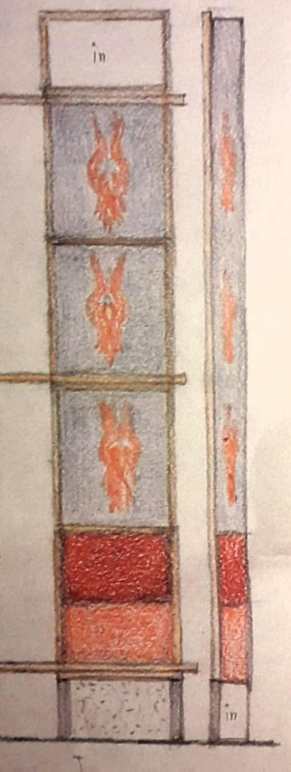
Pe cel ce va birui, îl voi face un stâlp
în Templul Dumnezeului Meu şi nu va mai ieşi din el…
Apocalipsa 3:12
STALPUL
…iar daca voi intarzia,
ca sa stii cum trbuie sa se poarte cineva
In CASA LUI DUMNEZEU,
care este Adunarea Dumnezeului celui viu
STALP SI TEMELIE A ADEVARULUI.
1 Timotei 3:15

Slide 5
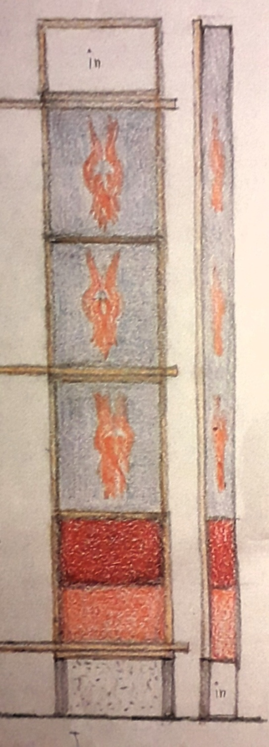
-TRANSPARENTA
-SUSTINERE - inradacinare
- verticalitate
STALPUL
Lemn aurit
Tot aşa să lumineze
şi lumina voastră înaintea oamenilor,
ca ei să vadă faptele voastre bune
şi să slăvească pe Tatăl vostru,
care este în ceruri.
Încolo, fraţii mei, tot ce este adevărat,
tot ce este vrednic de cinste,
tot ce este drept, tot ce este curat,
tot ce este vrednic de iubit,
tot ce este vrednic de primit,
orice faptă bună şi orice laudă,
aceea să vă însufleţească.

Slide 6
Dă-mi iarăşi bucuria mântuirii Tale
şi sprijină-mă cu un duh de bunăvoinţă!
Atunci voi învăţa căile Tale pe cei ce le calcă,
şi păcătoşii se vor întoarce la Tine.

